Slide 1


PROYECTO DE ESPAÑOL
Por: Alex
Notes:
Моята любима храна: сушито. Проект по испански. От: Alex.

Slide 2

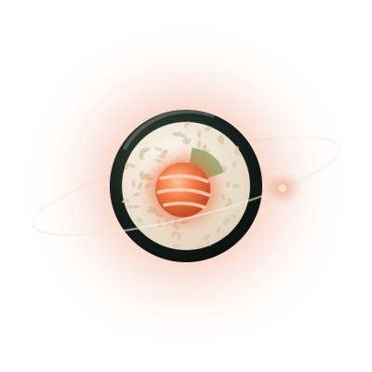
01 · ORIGEN
El sushi es de Japón.
Tiene arroz y pescado.
Es muy bueno. Много е хубаво.
Japón
arroz
pescado
Япония
ориз
риба
Notes:
Сушито е от Япония. Има ориз и риба. Много е хубаво.

Slide 3





02 · INGREDIENTES
Los ingredientes.
Arroz, pescado, agua y sal.
el arroz
el pescado
ориз
риба
el agua
la sal
вода
сол
Notes:
Съставките: ориз, риба, вода и сол.

Slide 4

03 · ME GUSTA
Me gusta el sushi.
Con mi familia.
01
Me gusta mucho el sushi.
Много харесвам сушито.
02
Como sushi con mi familia.
Ям суши със семейството си.
03
Bebo agua o té.
Пия вода или чай.
Notes:
Много харесвам сушито. Ям суши със семейството си. Пия вода или чай.

Slide 5
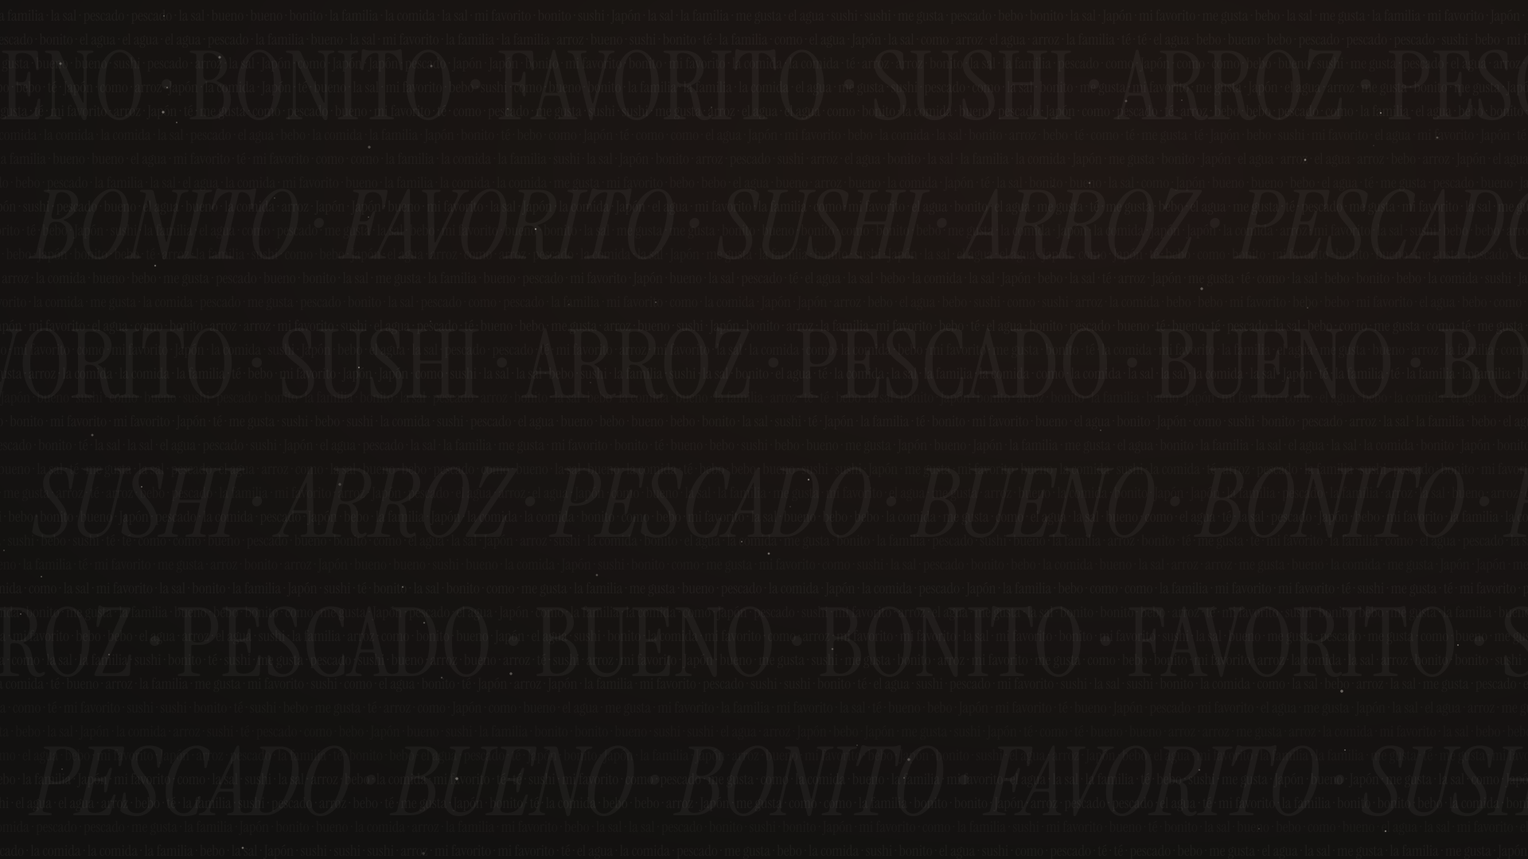
04 · ¿POR QUÉ?
¿Por qué?
Es mi favorito.
bueno
bonito
mi favorito
добро
красиво
любимото ми
Es bueno.
Es bonito.
Es mi favorito.
Notes:
Защо? Добро е. Красиво е. Любимото ми е.

Slide 6
05 · VOCABULARIO
Vocabulario.
la comida
el arroz
el pescado
храна
ориз
риба
me gusta
bueno
bonito
харесва ми
добър
красив
la familia
como
bebo
семейство
ям
пия
Notes:
Речник: храна, ориз, риба, харесва ми, добър, красив, семейство, ям, пия.

Slide 7


ARROZ
SAL
PESCADO
TÉ
AGUA
FAMILIA
MI COMIDA FAVORITA
¡Gracias!
Adiós
Hecho por Claude Code
Notes:
Благодаря! Довиждане.

